Slide 1
PARCOURS DE PROFESSIONNALISATION
BARDET Baptiste
Epreuve e6
Bts sio OPTION: SISR SESSION: 2012-2013

Slide 2
SOMMAIRE
Présentation
Mon parcours scolaire
Le BTS SIO
Le portefeuille de compétences
Mes compétences
Mes expériences professionnelles
Portfolio en ligne
Conclusion

Slide 3

Présentation
Informations sur le candidat :
Nom : BARDET
Prénom : Baptiste
Age : 20 ans
Habitation : Saint-Laure (63)
Centres d’intérêts :
Sport
Informatique
Automobile
Moto

Slide 4

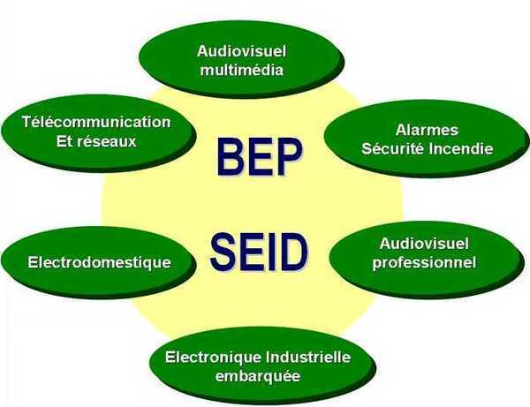
Mon parcours scolaire
BEP SEID (Système Electronique Industriel et Domestique)
Lycée Camille Claudel Clermont Ferrand (63000)
Les champs d’applications ->

Slide 5

Mon parcours scolaire
Le BAC Professionnel SEN (Système Electronique Numérique)
Lycée Camille Claudel Clermont Ferrand (63000)
Les champs d’applications ->

Slide 6
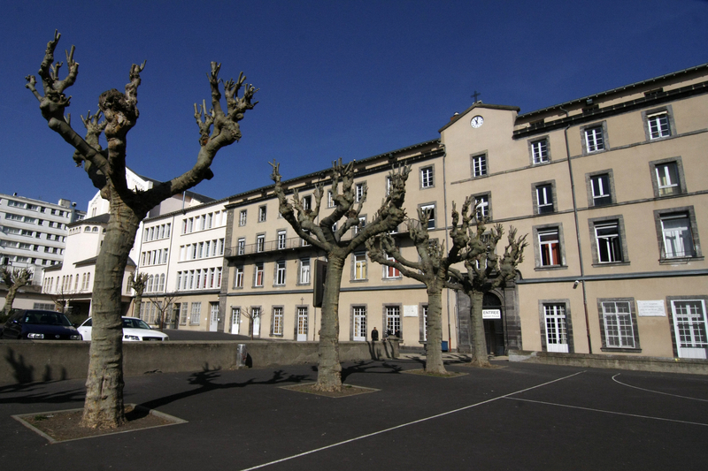
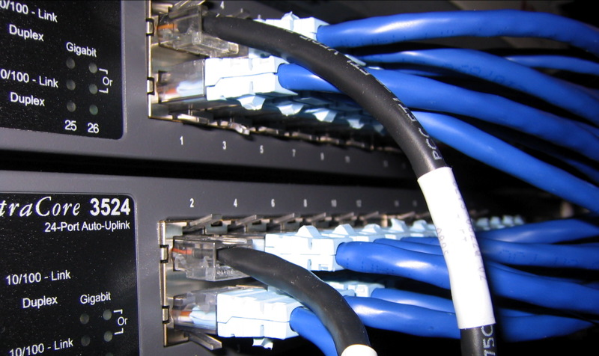

Le BTS SIO (Services Informatiques aux Organisations)
Lycée Godefroy De Bouillon
(63000)
Le BTS SIO prépare à 2 métiers distincts, représentés par les 2 spécialités :
Solutions d’infrastructure, systèmes et réseaux (SISR)
Solutions logicielles et applications métiers (SLAM)

Slide 7
Le BTS SIO (Services Informatiques aux Organisations)
Les cours, PPE et Stages :
Les matières d’informatique (SISR)
PPE : Projet Personnel Encadré
SISR3: Exploitation de données
SISR4: Administration des systèmes
Supervision des réseaux
SI7: Intégration et adaptation d’un service
Les stages en entreprises : 2 au cours du BTS SIO
Découvrir le monde du travail
Mettre en pratique les savoirs acquis en BTS
Valider son projet professionnel

Slide 8
Le BTS SIO (Services Informatiques aux Organisations)
Les débouchés du BTS informatique :
A l’heure actuel , pratiquement toutes les entreprises utilisent l’informatique c’est un marché qui a de l’avenir
Les débouchés du BTS SIO , Spécialité (SISR) :
Administrateur systèmes et réseau
Technicien d’infrastructure
Technicien micro et réseaux
Informaticien support et déploiement
Technicien réseaux & télécoms

Slide 9

Le portefeuille de compétences
Son utilisation :
Le portefeuille de compétences peut-être utile sur plusieurs points
Il permet de se « vendre » vis à vis d’un professionnel
Il permet de se rendre compte de l’évolution de l’élève
Le portefeuille de compétences et donc un plus pour notre vie future

Slide 10
Mes compétences
Systèmes :
Environnements Windows Server 2003 et 2008 (Active Directory, DHCP, DNS, etc.)
Environnements Linux Ubuntu/Debian
Environnements Windows XP, 7, et 8
Réseaux :
Maintenance serveurs
Câblages
Routeur (configuration, maintenance)
Switch (configuration, maintenance)
Réseaux Informatique :
Virtualisation
Dépannage
Assistance aux utilisateurs

Slide 11

Mes expériences professionnelles
Stage de BTS SIO en Juin 2012 (4 semaines):
Entreprise Limagrain
Préparation-Installation NAS
Installation certificat WIFI par GPO
Résolutions de tickets
Déploiement de poste utilisateur
Configuration de Lotus notes
Compétences acquises :
A1.3.1 Test d’intégration et d’acceptation d’un service
A1.3.4 Déploiement d’un service
A3.2.1 Installation et configuration d’éléments d’infrastructure
A3.2.2 Remplacement ou mise à jour d’éléments défectueux ou obsolètes
A3.1.3 Prise en compte du niveau de sécurité nécessaire à une infrastructure

Slide 12
Mes expériences professionnelles
Deuxièmes Stage effectuée a LIMAGRAIN du 17/12/2012 au 08/02/2013 :
Résolution de tickets utilisateur
Migration Anti-Virus Entreprise
Migration Utilisateur OFFICE 365
Déploiement de poste utilisateur
Configuration infrastructure de réplication des NAS
Compétences acquises :
A1.2.4 Détermination des tests nécessaires à la validation d’un service
A1.3.1 Test d’intégration et d’acceptation d’un service
A1.3.4 Déploiement d’un service
A2.3.1 Identification, qualification et évaluation d’un problème
A1.1.1 Analyse du cahier des charges d’un service à produire
A2.1.1 Accompagnement des utilisateurs dans la prise en main d’un service
A2.1.2 Évaluation et maintien de la qualité d’un service
A2.2.2 Suivi et réponse à des demandes d’assistance
A2.3.1 Identification, qualification et évaluation d’un problème
A3.3.1 Administration sur site ou à distance des éléments d’un réseau

Slide 13
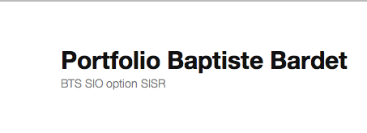
Portfolio en ligne
Mon Portfolio est disponible à l’adresse :
http://bardetbaptiste.wordpress.com
<= Cliquer sur le lien

Slide 14
Conclusion
Pour finir cette présentation, le BTS SIO que j’ai suivi pendant les 2 ans de formation m’a permis d’acquérir de nombreuses compétences aussi bien en entreprise qu’au centre de formation de Godefroy de Bouillon.
L’avenir c’est l’informatique

